Slide 1
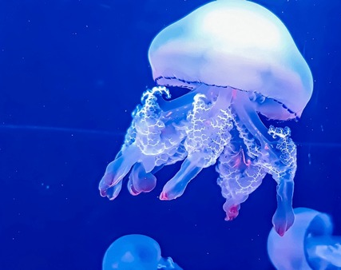
Celenterate
Ce sunt celeteratele?
Caracteristici
Clasificare
Brebu Maria

Slide 2
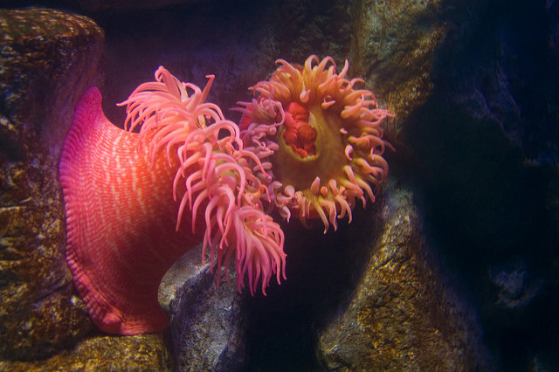
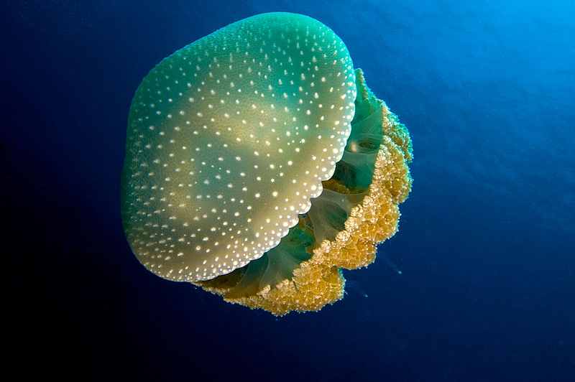

Ce sunt celenteratele?
Celenterate sunt o subdiviziune de animale nevertebrate, acvatice, ce trăiesc în orice mediu salin.
Sunt organisme diploblastice propriu-zise, având corpul format din două foițe embrionare și anume ectoderm și endoderm. Între aceste două foițe embrionare aceste organisme au o mezoglee care poate fi anhistă sau celulară.
Posedă celule urzicatoare sau lipicioase.

Slide 3
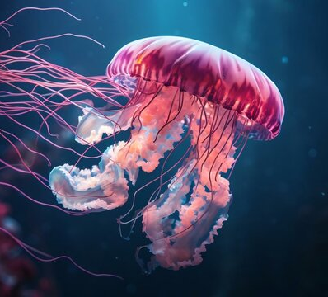
Caracteristici
Sunt animale acvatice
Corpul este gelatinos, format 90% din apa
Prezinta un orificiu buco-anal inconjurat de tentacule
Pe tentacule se gasesc celule urzicatoare (cnidoblaste) cu rol in aparare si capturarea hranei
Digestia intracelulara
Respiratie – folosesc O2 din molecula de apa

Slide 4
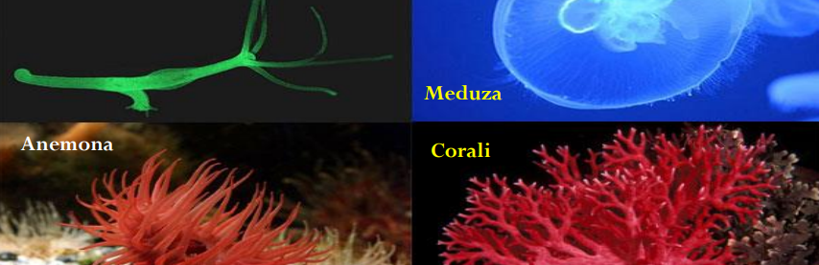
Clasificare
HIDRA
Clasa HIDROZOARE – hidra de apa dulce
Clasa SCIFOZOARE – meduze
Clasa ANTOZOARE – polipi si corali

Slide 5
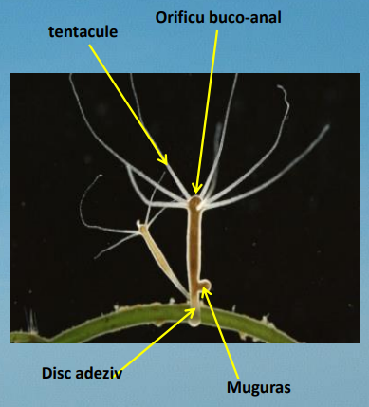
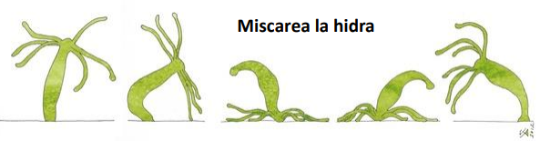
Clasa HIDROZOARE – hidra de apa dulce
Fixata de plantele acvatice printr-un disc adeziv
Lungime: 1-2 cm
Foma: de sac
Miscare: “roata tiganului” (isi ridica discul adeziv, se fixeaza pe tentacule si se dau peste cap)
Inmultirea: - vara –asexuata - prin inmugurire (pe corpul hidrei apar muguri. Acestia cresc treptat si se transforma in noi hidre) - toamna – sexuata – prin fecundatie (unirea ovulului cu spermatozoidul), rezulta un ou care cade pe fundul apei si rezista pana in primavara cand se formeaza o noua hidra

Slide 6
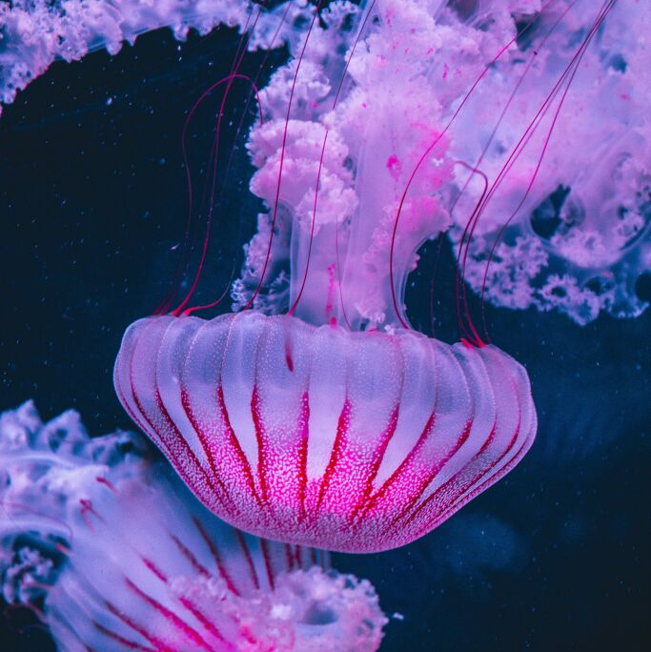
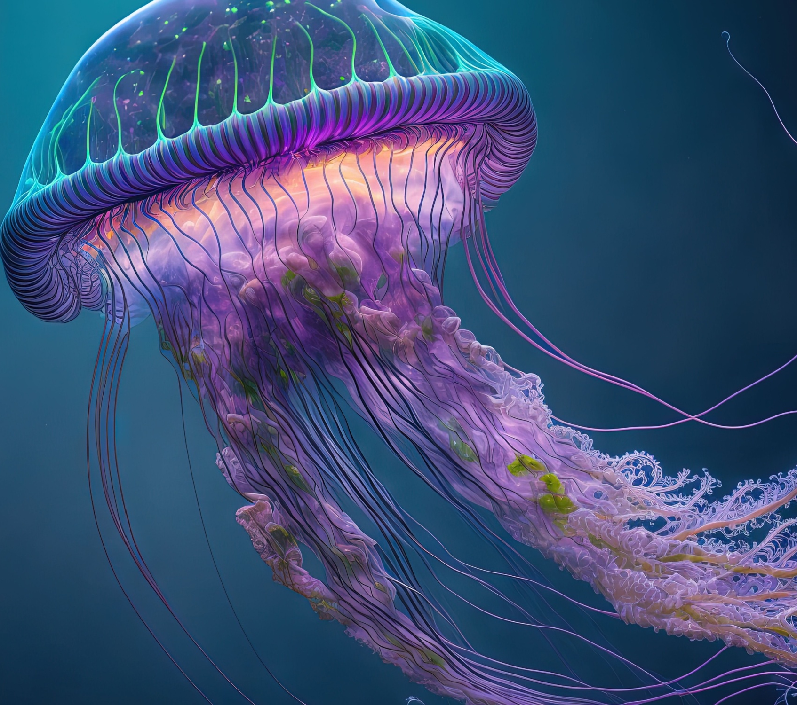
Clasa SCIFOZOARE – meduze
Corp sub forma de umbrela
Pe marginea umbrelei se gasesc temântacule cu celule urzicatoare
Inmultirea:
- Sexuata
- Sexe separate
- Fecundatia externa (unirea ovulului cu spermatozoidul are loc in apa)
- Formeaza oua
Unele specii emit lumina biologica (bioluminiscenta)

Slide 7
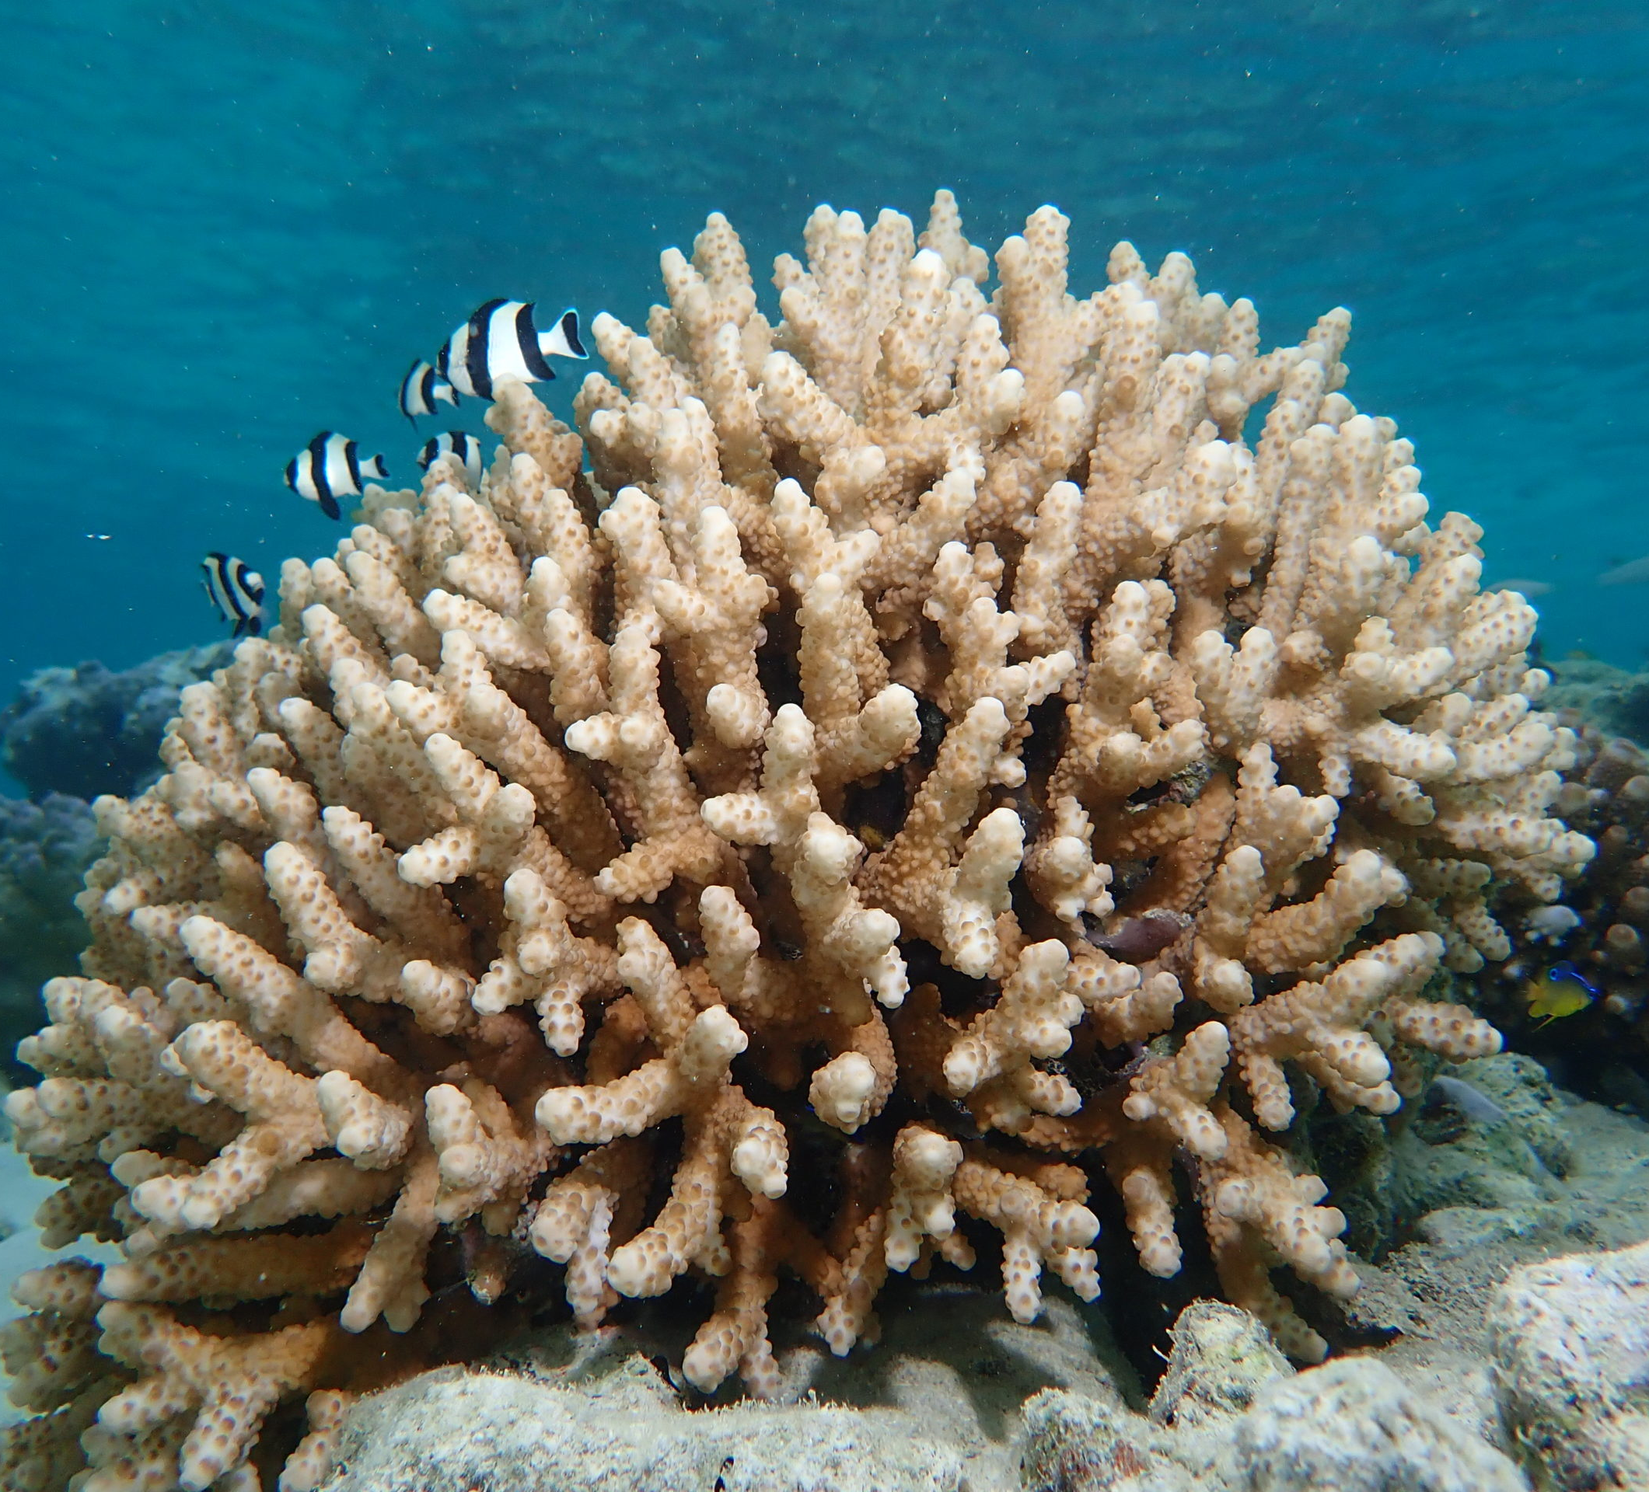
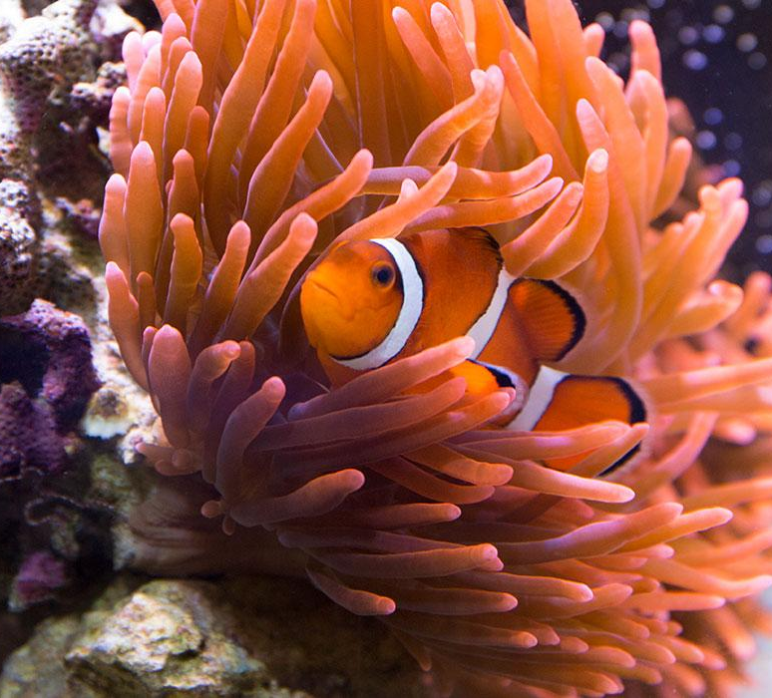
Clasa ANTOZOARE – polipi si corali
Cuprinde polipi si corali
Au un schelet calcaros care atunci cand mor, formeaza recifurile de corali
Cel mai mare recif este Marea Bariera de Corali (Australia)

